Slide 1
Modelo não homocedástico = heterocedástico
Modelo homocedástico
y
y
x
x

Slide 2
Modelo não homocedástico = heterocedástico
Modelo homocedástico
Resíduos padronizados
Resíduos padronizados
Valores previstos
Valores previstos

Slide 3
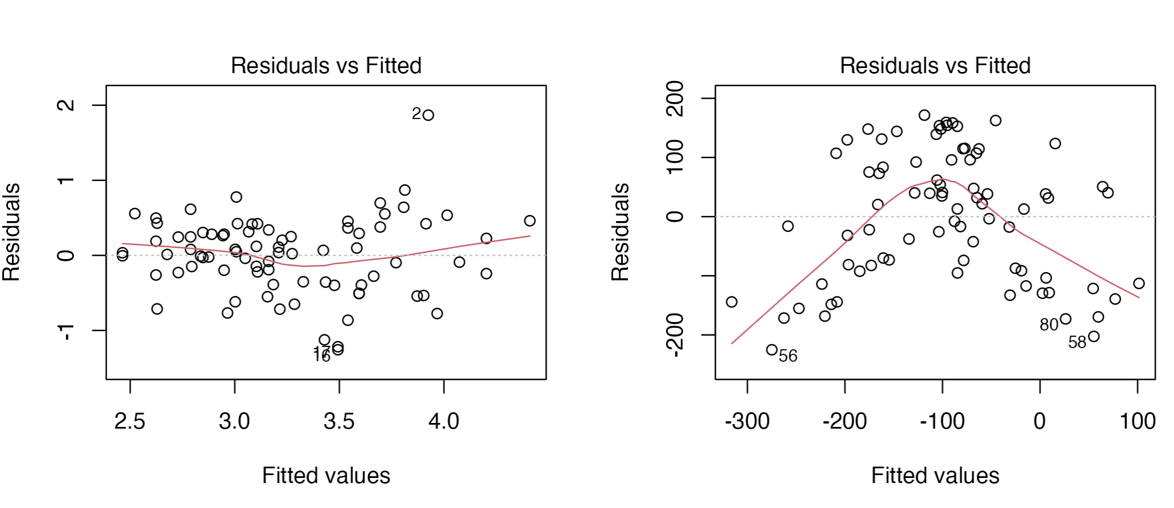
Pressuposto de linearidade atendido
Pressuposto de linearidade não atendido

Slide 4
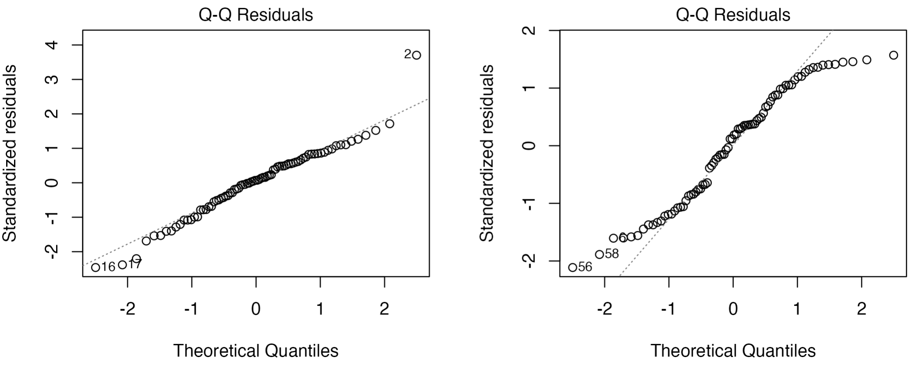
Pressuposto de normalidade atendido
Pressuposto de normalidade não atendido

Slide 5
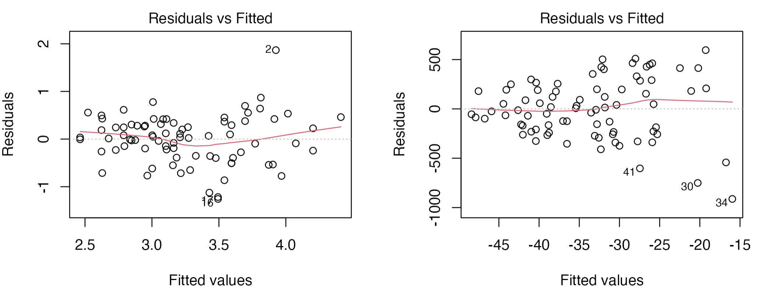
Pressuposto de homocedasticidade atendido
Pressuposto de homocedasticidade não atendido

Slide 6
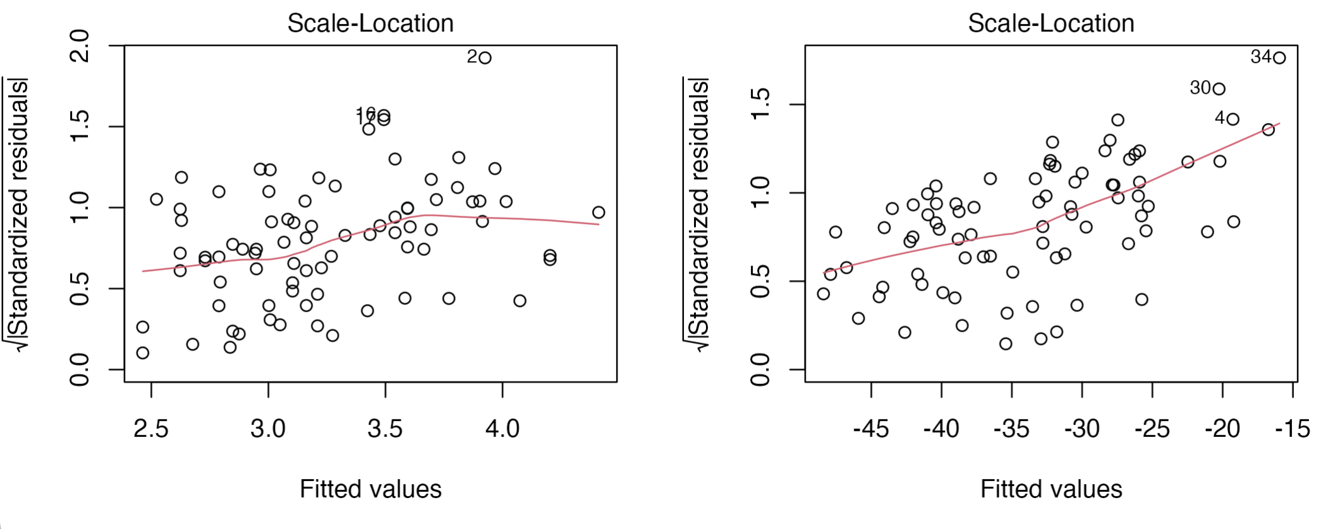
Pressuposto de homocedasticidade atendido
Pressuposto de homocedasticidade não atendido

Slide 7
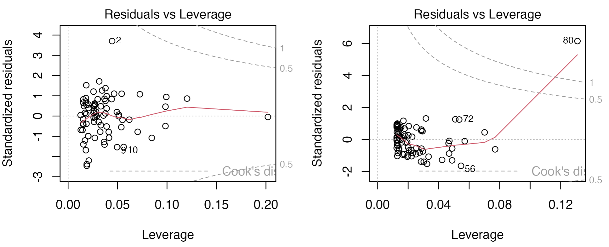
Pressuposto de ausência de pontos influentes atendido
Pressuposto de ausência de pontos influentes não atendido

